Slide 1
Destilador Inteligente
Sérgio Manuel Figueira do Carmo
19749@ipportalegre.pt
Sérgio Duarte Correia
scorreia@ipportalegre.pt

Slide 2
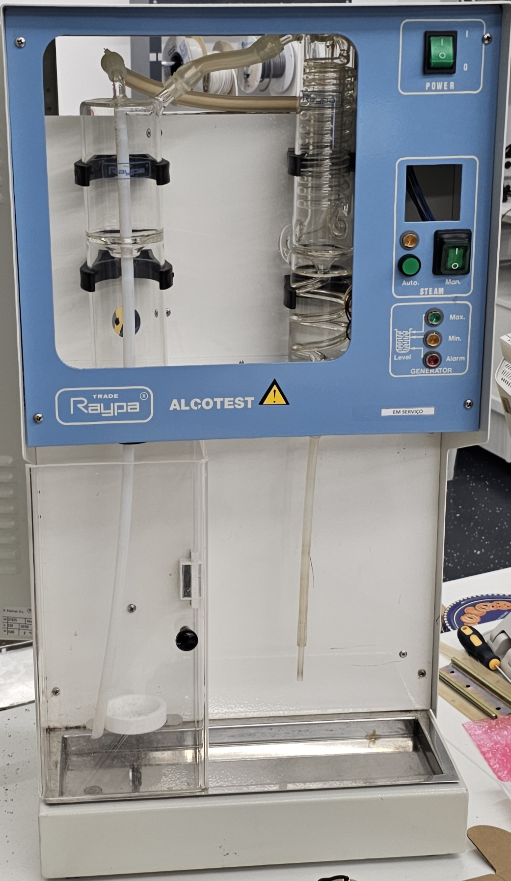
Descrição do Problema
O principal objetivo deste projeto foi modernizar um destilador eletromecânico que estava obsoleto e avariado. Foi pretendido aumentar a eficiência, melhorar o controlo do processo de destilação e adicionar funcionalidades de automação que eliminam a necessidade de intervenção manual constante.
Notes:
O principal objetivo deste projeto foi modernizar um destilador eletromecânico que estava obsoleto e avariado. Foi pretendido aumentar a eficiência, melhorar o controlo do processo de destilação e adicionar funcionalidades de automação que eliminam a necessidade de intervenção manual constante.

Slide 3
Componente Física e Substituição de Componentes
A modernização do destilador envolveu a remoção de muitos componentes antigos e a sua substituição por novos, mais eficientes e digitais.

Slide 4
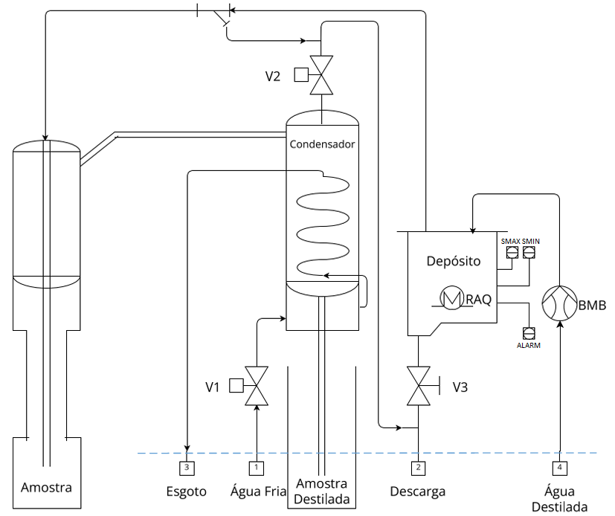
Arquitetura Geral do Destilador
Esquema de Processo
Notes:
Descrever Componentes
Válvulas (2x)
Depósito
Resistência Aquecimento
Sensores de Nível
Bomba

Slide 5
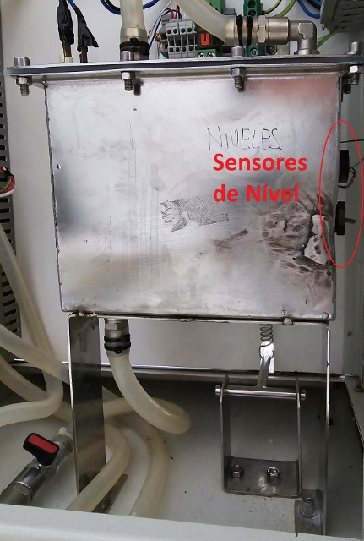
Arquitetura Geral do Destilador
Esquema de Processo
Notes:
Descrever Componentes
Válvulas (2x)
Depósito
Resistência Aquecimento
Sensores de Nível
Bomba

Slide 6
Arquitetura Geral do Destilador
Esquema de Processo
Notes:
Descrever Componentes
Válvulas (2x)
Depósito
Resistência Aquecimento
Sensores de Nível
Bomba

Slide 7

Arquitetura Geral do Destilador
Esquema de Processo
Notes:
Descrever Componentes
Válvulas (2x)
Depósito
Resistência Aquecimento
Sensores de Nível
Bomba

Slide 8
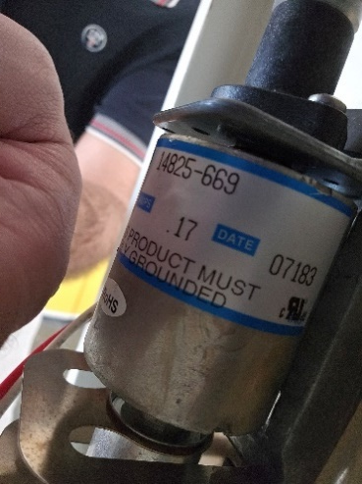
Arquitetura Geral do Destilador
Esquema de Processo
Notes:
Descrever Componentes
Válvulas (2x)
Depósito
Resistência Aquecimento
Sensores de Nível
Bomba

Slide 9
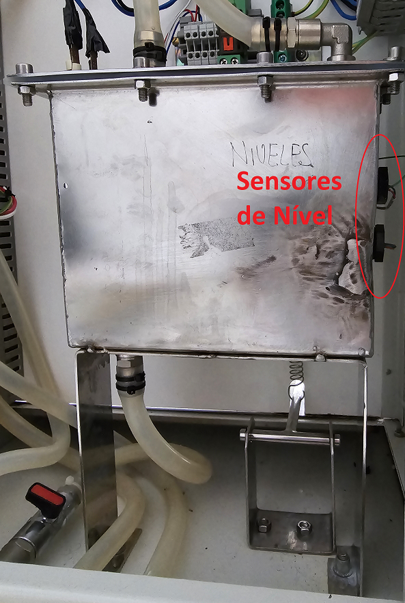
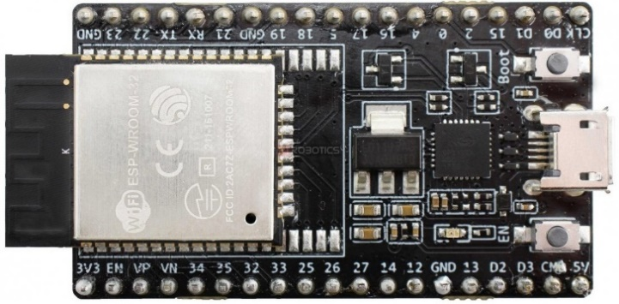
Descrição do Sistema
O sistema modernizado inclui:
1x ESP32 como controlador principal,
3x sensores de nível de água para controlar o nível de água destilada dentro do tanque onde é gerado o vapor,

Slide 10
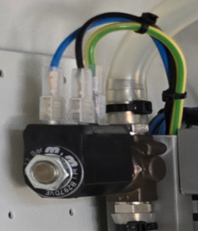
Descrição do Sistema
1 bomba de água para encher o tanque de água
uma resistência de aquecimento para gerar o vapor
duas válvulas que controlam o fluxo de água e a saída de vapor.

Slide 11
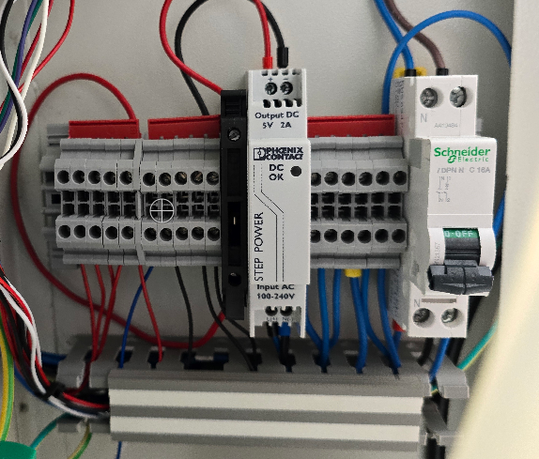
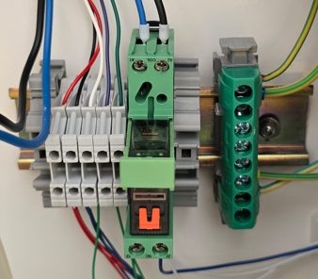
Descrição do Sistema
Um sistema elétrico completamente novo, que inclui uma fonte de 5v, cablagem nova, barramento de ligações e sistema de proteção de baixa e alta tensão.

Slide 12
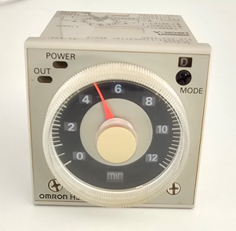

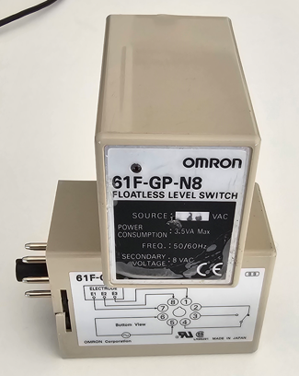
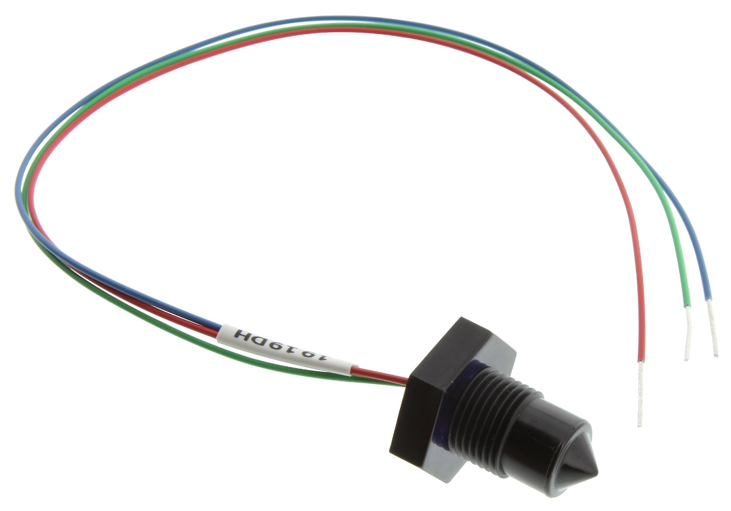
Substituição de Componentes

Slide 13
Substituição de Componentes
Foram substituídos os sensores de nível analógicos (x2) por sensores de nível digitais (x3).

Slide 14
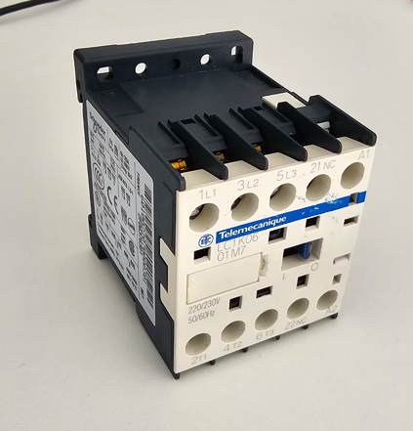
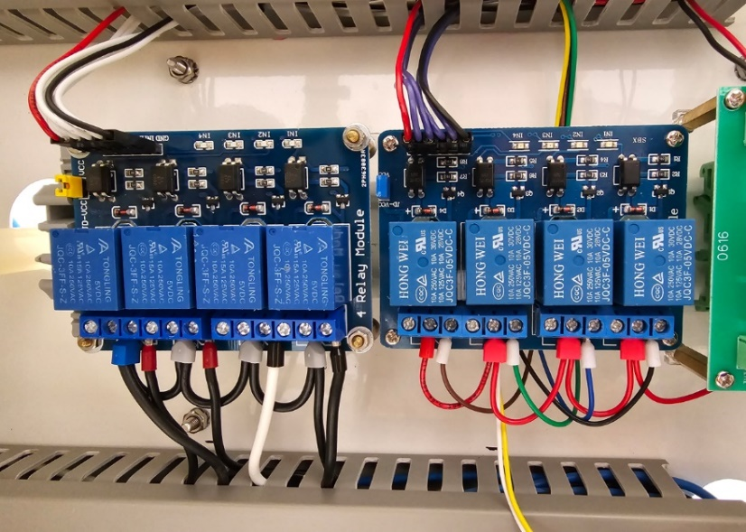
Substituição de Componentes
O destilador usava contactors como recurso para ligar os atuadores consoante o nível de água. Os relés substituem os contactors.

Slide 15
Componentes Removidos
Foram removidos alguns componentes relevantes da destiladora:
Temporizador
Sensor de Nível
Contactores

Slide 16
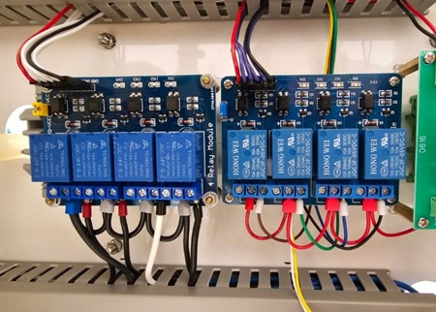
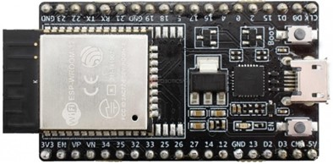

Componentes Adicionados
Foram adicionados os seguintes componentes como substituição aos antigos:
ESP32
Sensores de Nível Digitais
Relés

Slide 17
Arquitetura do Software
O firmware foi desenvolvido em C/C++ para o ESP32 e está dividido em dois núcleos:
o Core 0 executa o firmware que controla as funções do destilador,
enquanto o Core 1 é responsável pelo servidor web que permite o controlo remoto do equipamento.
Página Web
Em relação à página WEB, foi desenvolvida em HTML, CSS, JavaScript, AJAX, e WebSockets para criar uma interface web em tempo real.

Slide 18
Arquitetura do Software
O firmware foi desenvolvido em C/C++ para o ESP32 e está dividido em dois núcleos:
o Core 0 executa o firmware que controla as funções do destilador,
enquanto o Core 1 é responsável pelo servidor web que permite o controlo remoto do equipamento.
Em relação à página WEB, foi desenvolvida em HTML, CSS, JavaScript, AJAX, e WebSockets para criar uma interface web em tempo real.

Slide 19
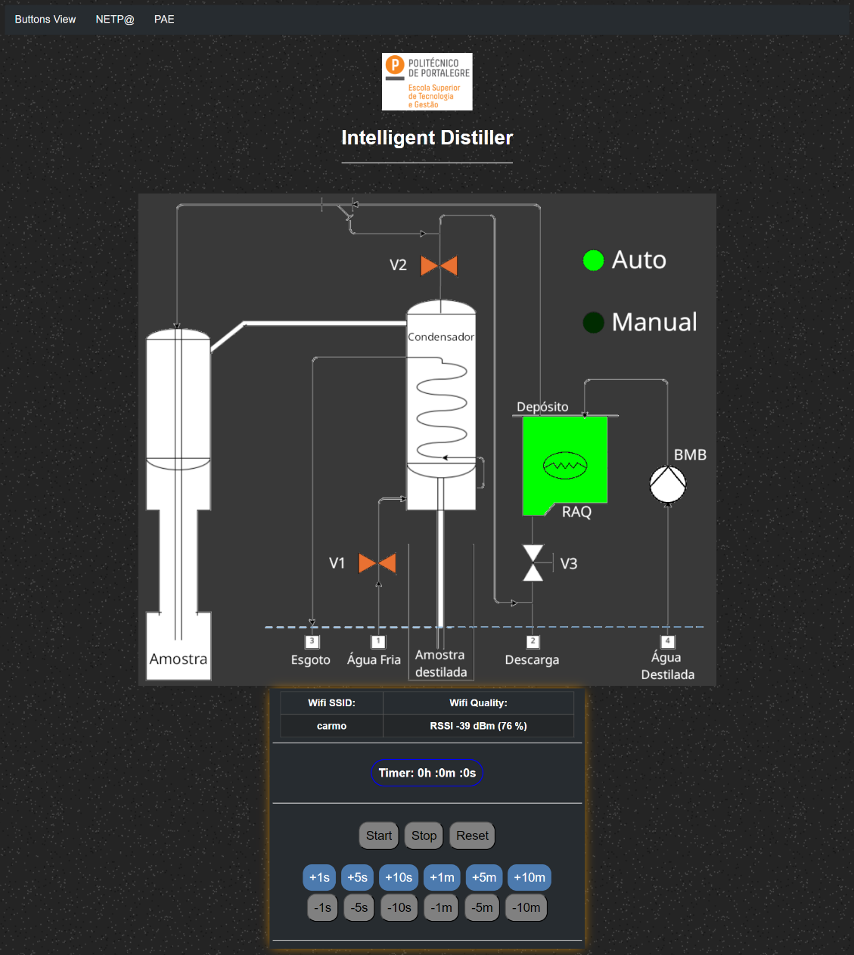
Interface Web
A interface web permite monitorar o estado do destilador em tempo real e controlar todos os componentes, como o nível de água, a bomba, a resistência e as 2 válvulas.

Slide 20
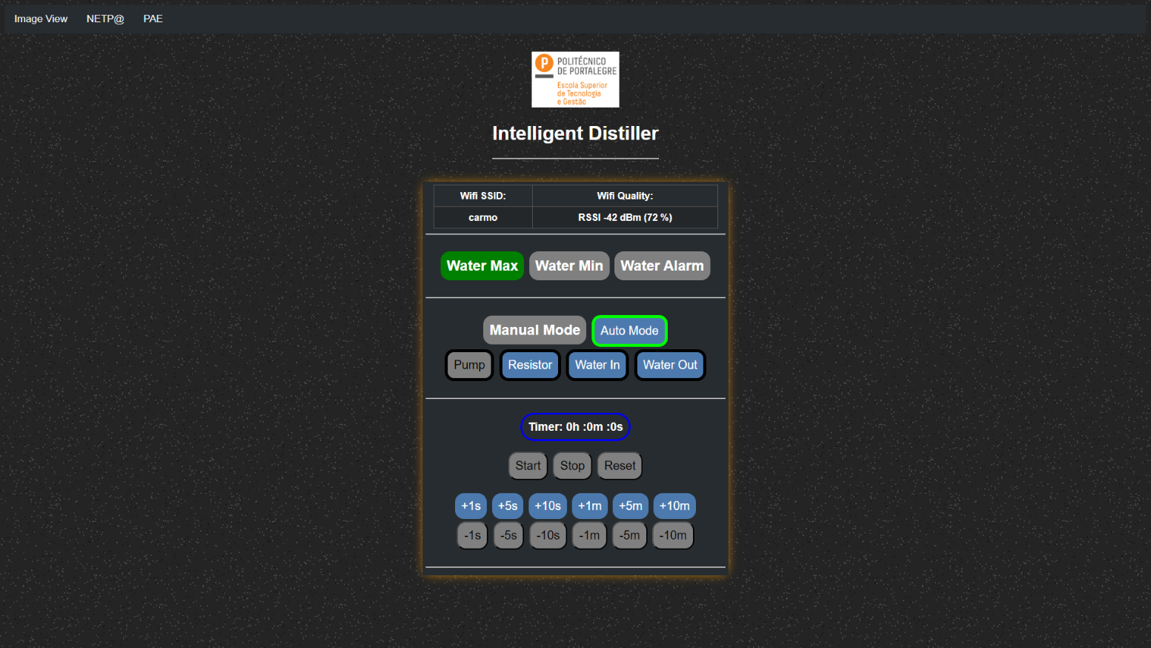
Interface Web
Através da página WEB, é possível alterar o estado da bomba, modo automático, resistência e das duas válvulas

Slide 21
Modo Automático
Este modo permite o uso do temporizador, o que durante este uso, o destilador é automático, isto é:
O nível de água é gerido automaticamente
A resistência liga automaticamente no inicio e desliga no fim do temporizador
As válvulas operam automaticamente igualmente à resistência
Se o nível de água chegar ao nível de alarme, o processo é interrompido

Slide 22
Modo Manual
O modo manual permite que o utilizador ligue/desligue os atuadores como achar necessário com as seguintes exceções:
Não é possível ligar a bomba se a água estiver ao nível máximo
Não é possível ligar a resistência de calor se a água estiver ao nível de Alarme
O modo manual só pode ser ativado ligando o botão frontal da destiladora

Slide 23
Solução a Implementar

Slide 24
Metodologia e Tecnologias

Slide 25
Plano de Trabalho

